Slide 1
Chapter 5
Memory Hierarchy
Notes:
重点

Slide 2
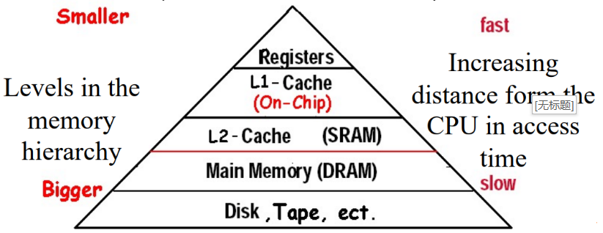
Storage Hierarchy（存储级别）
Block placement
Finding a block
Replacement on a miss
Write policy
越靠近CPU，越是小，快，贵
Cache的目的就是为了提升速度，并且提高数据的命中率（一旦miss就需要去更底层找，消耗更大）

Slide 3
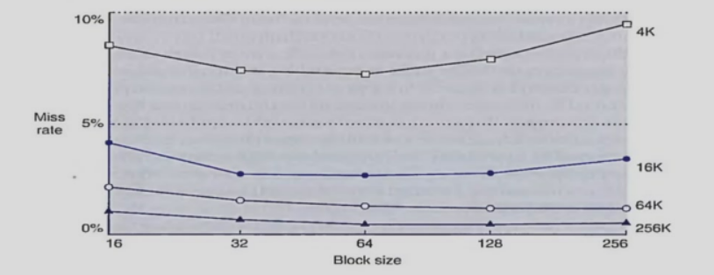
Memory 访问的特点
Temporal locality, 时间局部性，即近期访问的项目很有可能会在短时间内再次被访问。例如循环中的指令、induction variables (循环中用来计数的变量) 等
Spatial locality, 空间局部性，即近期访问项目附近的项目也有可能会在短时间内再次被访问。例如连续的指令执行，或者数组变量等
Block size空间局部性增大，miss的概率减少。之后块太大，块数量变少，miss变多了

Slide 4
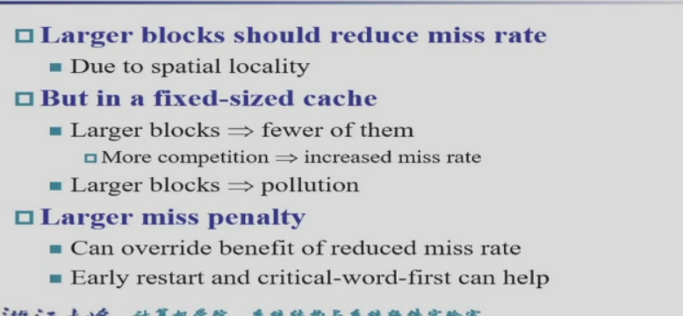

Slide 5
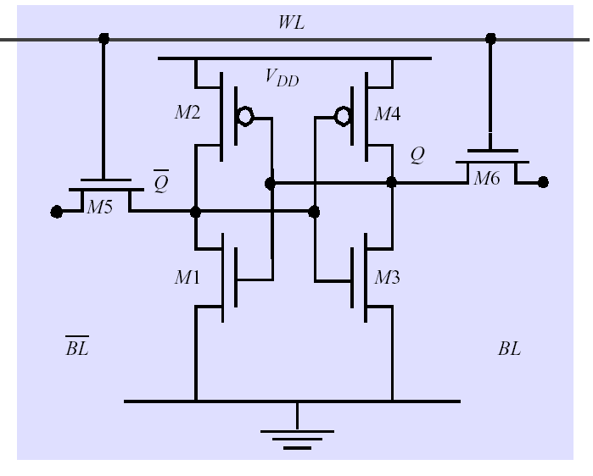
闪存
支持随机读写
DRAM:
读之后消失，需要定期刷新
value is stored as a charge on capacitor (must be refreshed)
very small but slower than SRAM (factor of 5 to 10)
High density, low power, cheap, slow
Dynamic: needs to be “refreshed” regularly
SRAM:
速度快，随机访问（读写时间和位置无关），
value is stored on a pair of inverting gates
very fast but takes up more space than DRAM (4 to 6 transistors)
Low density, high power, expensive, fast
Static: content will last “forever”(until lose power)
Word Line
C
. . .
Bit Line
Sense Amp

Slide 6
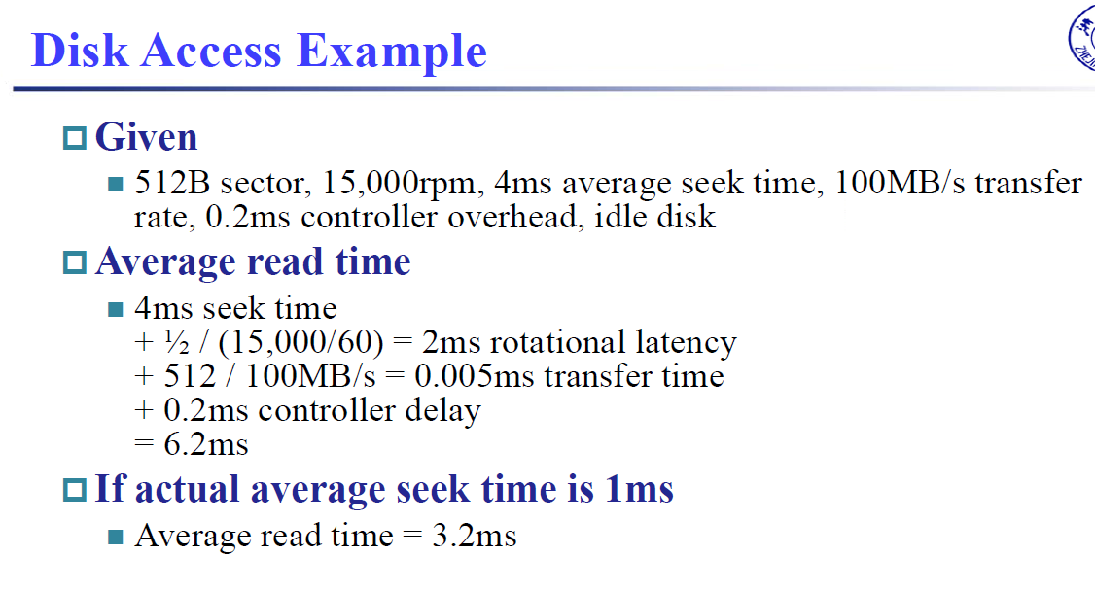
每分钟15000转
平均转半圈
四项时间加起来

Slide 7
Some important items
我们称复制的单位是 block 或者 line，它通常是 2 的若干次方个 word 那么大（一个 word 是 4 Byte）
如果我们希望访问的内存单元 (即，它所在的 block) 恰好在 cache 中（之前某一次被搬上来了），我们称之为一次 hit，这时我们只需要从中读出来就可以了。判断是否 hit，以及读出来的时间称为 hit time。
如果并不存在，称为一次 miss。
当 cache miss 时，我们需要先将内容所在的 block 从 memory 拿到 cache，然后再将内容读到处理器；这个过程花的时间成为 miss penalty

Slide 8
The basics of Cache: SRAM and DRAM (main memory)
The solution is in speed 速度
Virtual Memory: DRAM and DISK
The solution is in size 容量

Slide 9
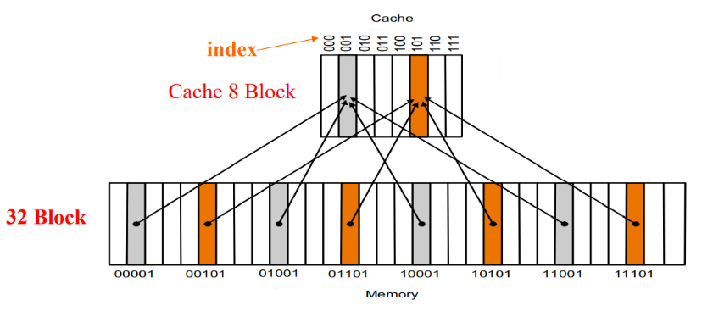
Direct Mapped Cache
优点：有地址就能一下子找到
缺点：cache利用率不高（比如全是要访问图中的黑色）
如上图所示，内存有 32 个 block，其编号 (block address) 分别为 00000 到 11111；cache 有 8 个 block。Direct mapped cache 这种方式直接按 block address 的后 3 位确定它应该放在 cache 的哪个 block 里。
即，图上灰色的 block 的编号末 3 位都是 001，所以就应该放在 cache 中编号为 001 的灰色 block 里；橙色同理。
Index的位数由cache的大小决定，比如，如果 cache 有 64 个 block 的话，index 就是 6 位

Slide 10

Cache
• Block offset 对于内存地址 而言 其后 block offset 个字节的数据会构成
一个和 cache 做数据交换的块 即 cache 块的大小
• index 对于内存地址 而言 其应该被映射到 cache 里的哪一组 故该部分的
位数代表的是整个 cache 能容纳多少组；

Slide 11
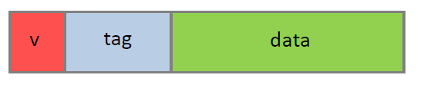
Cache的条目
• Tag：标签位用于比较在way1和way0两路中，哪一个cache块存了我们的目的数据
• data block：数据位用来存储（内存和cache交换的数据块）目标tag的数据块
• v：有效位用来表示该cache块是否有效

Slide 12
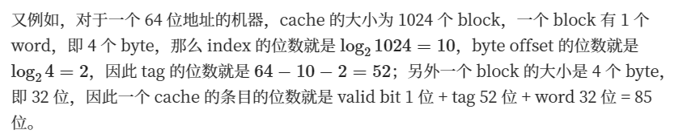

Slide 13
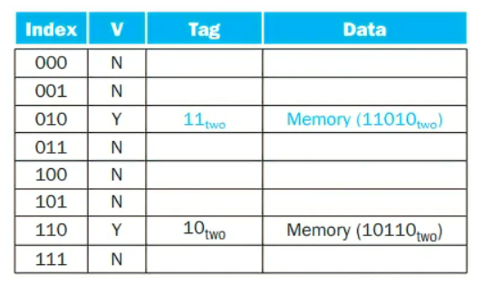
在 cache 中，我们存储以下信息：
每个 cache block 有一个 index，当出现一次 miss 后从内存中拿所需内存覆盖到对应的 index 条目上的 data 字段，将 tag 设为 block address 的前几位，将 valid bit（有效位） 设为 1
查找：由Index来找，看（Tag能否匹配起来&&V==1）

Slide 14
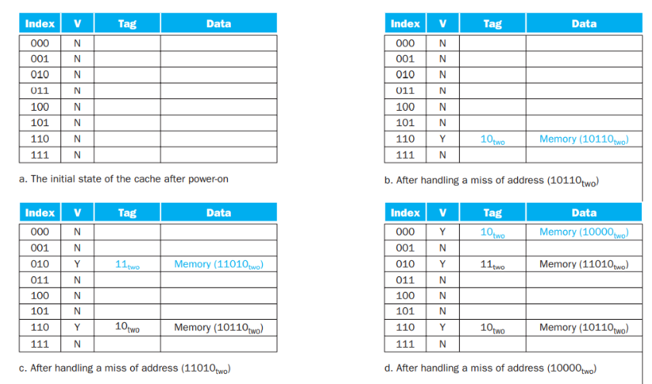
填充替换的具体例子
先找到110，V=N，miss,因为没有，所以要取出，然后V=Y

Slide 15
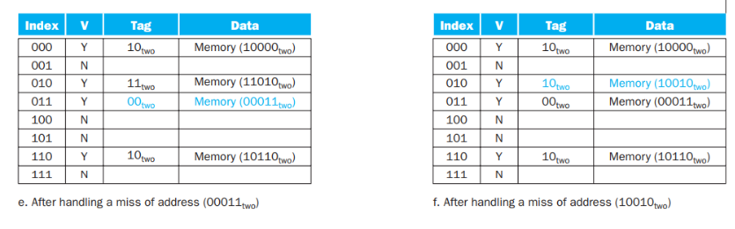

Slide 16
Example
How many total bits are required for a direct-mapped cache 16KB of data and 4-word blocks, assuming a 32-bit address?
Answer
Number of blocks (index bit) = 2¹⁴ ÷ 2⁴ = 2¹⁰ blocks
Data bits of block =4×32=128 bits
Tag bits = address – index-block size =32-10–4 =18 bits
Valid bit = 1 bit
Total Cache size = 2¹⁰ × (128+18+1)= 2¹⁰×147= 147 Kbits = 18.4KB
It is about 1.15 times as many as needed just for the data

Slide 17
Mapping an Address to Multiword Cache Block
Example
Consider a cache with 64 blocks and a block size of 16 bytes.
What block number does byte address 1200 map to?
Answer
(Block address) mod (Number of cache blocks)
Where the address of the block is
75 modulo 64 =11
Byte address
1200
=
= 75
第75个块
Bytes per block
16
Cache中第11个块

Slide 18
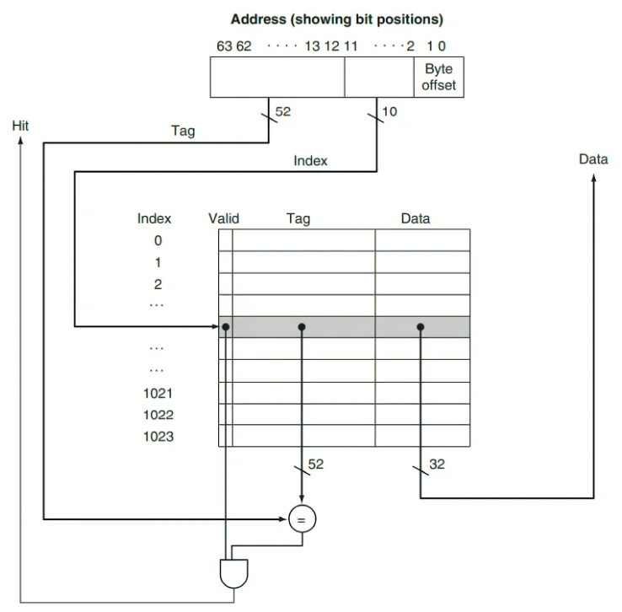

Slide 19
Handling Cache reads hit and Misses
Read
Hit
直接从 cache 里读就好了
Miss
Data cache miss
从 memory 里把对应的 block 拿到 cache，然后读取对应的内容。
Instruction cache miss
暂停 CPU 运行，从 memory 里把对应的 block 拿到 cache，从第一个 step 开始重新运行当前这条指令。

Slide 20
Write
Hit 有两种可以选的方式：
write-through(写直达，不会有数据不一致的问题)，既写在 cache，也写在 main memory。这样的好处是 cache 和 main memory 总是一致的，但是这样很慢。
一个改进是引入一个 write buffer，即当需要写 main memory 的时候不是立即去写，而是加入到这个队列中，找机会写进去；此时 CPU 就可以继续运行了。当然，当 write buffer 满了的时候，也需要暂停处理器来做写入 main memory 的工作，直到 buffer 中有空闲的 entry。因此，如果 main memory 的写入速率低于 CPU 产生写操作的速率，多大的缓冲都无济于事。
write-back，只写在 cache 里，等到这个 block 要被覆盖掉的时候将其写回内存。这种情况需要一个额外的 dirty bit 来记录这个 cache block 是否被更改过。(速度高，可靠性差，可能会有不一致的问题） dirty = 1则需要写回
Miss 同样有两种方式：
write allocate，即像 read miss 一样先把 block 拿到 cache 里再写入。
write around (or no write allocate)，考虑到既然本来就要去一次 main memory，不如直接在memory里面写了，就不再拿到 cache 里了。
write-back 只能使用 write allocate；一般来说，write-through 使用 write around

Slide 21
Example
Assume a direct mapped wtrie-back cache with many cache entries that starts empty.below is a sequence of five memory operations(the address is in square brackets):
1 write Mem[100];
2 write Mem[100];
Read Mem[200]; 读的时候已经放到了cache里面
write Mem[200];
write Mem[100];
Answer :
for no-write allocate misses: 1,2,3,5
hit : 4
for write allocate misses: 1,3, 5
hit : 2,4,

Slide 22
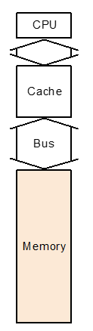
Performance basic memory organization
Assume
1 clock cycles to send the address
15 memory bus clock cycles for each DRAM access initiated
1 bus clock cycles to send a word of data
Block size is 4 words
Every word is 4 bytes
The time to transfer one word is 1+15+1=17
The miss penalty (The time to transfer one block is):
1+4×(15+1)＝65 CLKs
Bandwidth :
4×4
1
≈
65
4

Slide 23
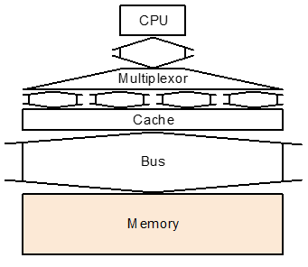
Performance in Wider Main Memory
With a main memory width of 2 words(64bits)
The miss penalty: 4words/Block
1+2×(15+1)＝33 CLKs
Bandwidth :
With a main memory width of 4 words(128bits)
The miss penalty: 4words/Block
1+1×(15+1)＝17 CLKs
Bandwidth :
4×4
16
＝
≈0.48
33
33
4×4
16
＝
≈0.98
17
17

Slide 24
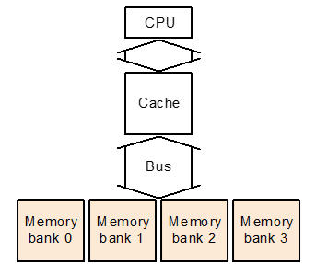
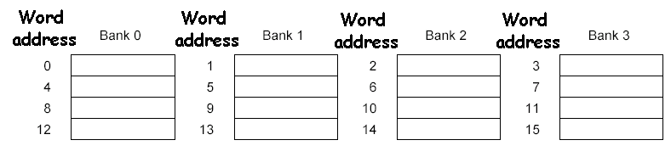
Four-way interleaved memory 交叉
With 4 banks Interleaved Memory
The miss penalty: 4words/Block
1+15 +(4 × 1)＝20
Bandwidth :
Four-way interleaved memory
一次读取，但是传得一个个传
4×4
＝
0.8
20
Parallel access
Optimizes sequential address access patterns

Slide 25
4 Measuring and improving cache performance

Slide 26
Average Memory Access Time
主存平均存取时间=命中时间+未命中率*未命中惩罚
=hit rate × Cache time + miss rate ×memory time
AMAT越低，cache的性能就越高
影响命中率的硬件因素主要有：
- Cache的容量
- Cache与主存储器交换信息的单位量(cache line size)
- Cache的组织方式
- Cache的替换算法

Slide 27
We use CPU time to measure cache performance.
CPU time= (CPU execution clock cycles + Memory-stall clock cycles) ×Clock cycle time
= IC * CPI * Clock cycle time
Memory-stall clock cycles = # of instructions × miss ratio × miss penalty
= Read-stall cycles + Write-stall cycles
For Read-stall
Read-stall cycles = ×Read miss rate ×Read miss penalty
For a write-through plus write buffer scheme:
Write-stall cycles= × Write miss rate ×Write miss penalty
+ Write buffer stalls（可以忽略）
Read
Program
write
Program

Slide 28
Combine the reads and writes
In most write-through cache organizations, the read and write miss penalties are the same
the time to fetch the block from memory.
If we neglect the write buffer stalls, we get the following equation:
Memory-stall clock cycles ＝
× Miss rate × Miss penalty
We can also write this as:
Memory accesses
Program

Slide 29
Calculating cache performance
Assume:
instruction cache miss rate 2%
data cache miss rate 4%
CPI without any memory stalls 2
miss penalty 100 cycles
The frequency of all loads and stores is 36%
Question: How faster a processor would run with a perfect cache?
Answer:
Instruction miss cycles*I = I×2%×100 =2.00 I
Data miss cycles*I = I×36%×4%×100 =1.44 I
Total memory-stall cycles*I= 2.00I+ 1.44I =3.44 I
CPI with stall*clock cycle*I = CPI with perfect cache + total memory-stalls
= (2 + 3.44 )I = 5.44 I
Speedup =
CPU time with stalls
I×CPI_{stall}×Clock cycle
5.44
=
=
=2.72
CPU time with perfect cache
I×CPI_{perfect}×Clock cycle
2

Slide 30
Assume CPI reduces from 2 to 1
CPI with stall = CPI with perfect cache + total memory-stalls
=(1+3.44) I = 4.44I
CPU time with stalls
=
CPI_{stall}
=
4.44
=4.44
CPU time with perfect cache
CPI_{perfect}
1
Ratio time for Memory stalls
from
3.44
3.44
=63% to
=77%
5.44
4.44
CPU跑得更快，Cache在执行时间中占的比重更高

Slide 31
Question : 时钟频率变为2倍
Answer
Total miss cycles per instruction = (2%×200) + 36%×(4%×200)=6.88
CPI with cache misses = 2 + 6.88 =8.88
Performance with fast clock
=
Execution time with slow clock
Performance with slow clock
Execution time with fast clock
=
IC×CPI_{slow clock}×Clock cycle
=
5.44
=1.23
IC×CPI_{fast clock}×Clock cycle/2
8.88×1/2
Notes:
只快了1.2倍，而只是2倍，说明cache的性能影响了cpu的性能

Slide 32
提升cache效率

Slide 33
Set 组相连
可以放到组里面的任意一个，一般来说associative成都越高，miss ratio 越低
C
a
c
h
e
0
1
0
1
0
1
0
1
0
0
1
1
0
0
1
1
0
0
0
0
1
1
1
1
0
0
0
0
1
0
0
1
0
1
0
1
0
0
1
0
1
1
0
1
1
0
0
0
1
1
0
1
0
1
1
1
0
0
1
1
1
1
0
1
M
e
m
o
r
y
Pros:
Avoid miss from address collision(same index in direct-mapped.)
Cons:
Complex and cost higher with much more comparers,
Longer hit time than direct-mapped.

Slide 34
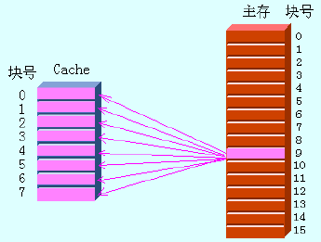
全相联方式 Fully associative
(1) 主存与 cache 分成相同大小的数据块
(2) 主存的某一数据块可以装入 cache 的任意一块空间中
优点：命中率比较高， cache 存储空间利用率高
缺点：速度低，成本高，访问相关存储器时，每次都要与全部内容比较

Slide 35
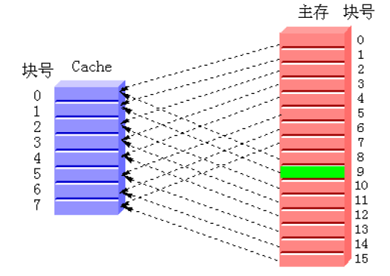
直接相联方式（最初介绍的那种方式）
优点：地址映射方式简单,数据访问时 只需检查区号是否相等即可,因而可以得到比较快的访问速度 硬件设备简单
缺点：替换操作频繁, 命中率比较低

Slide 36
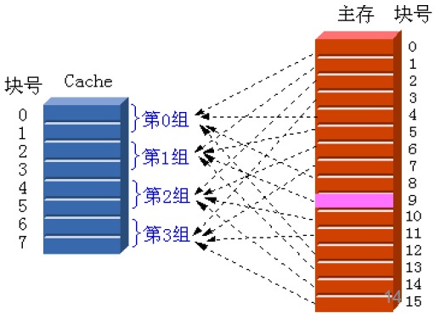
组(set/entry)相联映射方式
优点： 块的冲突概率比较低，利用大幅度提高，块失效率明显降低
缺点： 实现难度和造价要比直接映射高

Slide 37
1个组
组变大，index变小，tag变大

Slide 38
Question: Given the following sequence of block addresses: 0,8,0,6,8, find the number of misses for each cache organization.
Memory block | Hit or miss | Contents after each reference
 |  | Set 0 | Set 1 | Set 2 | Set 3
 |  | Block 0 | Block 1 | Block 2 | Block 3
0 | Miss | M[0]
8 | Miss | M[8]
0 | Miss | M[0]
6 | Miss | M[0] |  | M[6]
8 | Miss | M[8] |  | M[6]

Slide 39
Second, for the two-way set associative cache. 4 misses
Memory block | Hit or miss | Contents after each reference
 |  | Set 0 |  | Set 1
 |  | Block 0 | Block 1 | Block 2 | Block 3
0 | Miss | M[0]
8 | Miss | M[0] | M[8]
0 | Hit | M[0] | M[8]
6 | Miss | M[0] | M[6]
8 | Miss | M[8] | M[6]
两个set ，mod2
0被访问过了，
先被换掉
Finally, for the fully associative cache. 3 misses
Memory block | Hit or miss | Contents after each reference
 |  | Only one set
 |  | Block 0 | Block 1 | Block 2 | Block 3
0 | Miss | M[0]
8 | Miss | M[0] | M[8]
0 | Hit | M[0] | M[8]
6 | Miss | M[0] | M[8] | M[6]
8 | Hit | M[0] | M[8] | M[6]

Slide 40
Locating a block in the set-associative cache

Slide 41
已知 Cache size is 4K Block, Block size is 4 words, Physical address is 32bits，求 direct-mapped, 2-way associative, 4-way associative, fully associative 时 tag 和 index 的位数。
即求 associativity 为 1, 2, 4 和 4096 时 tag 和 index 的位数。
我们知道，在 direct-mapped 中 index 是用来确定 memory block 放在哪个 cache block 中的，那么在 set-associative 中，index 就是用来确定放在哪个 set 中的。因此，index 的位数就对应着 set 的个数，即：
因此 associativity 为 1, 2, 4, 4096 时，index 的位数分别是 12, 11, 10, 0。
由于 block size 为 4 words，即 16 Bytes，因此 block offset 需要 4 位
所以剩下的都是 tag 了，因此 tag 的位数分别是 16, 17, 18, 28。
Question
Find the total number of set and total number of tag bits for variety associativity
如果这么问，那么Tag需要*4K

Slide 42
替换策略
随机(RAND)是随机地确定替换的存储块。设置一个随机数产生器，依据所产生的随机数，确定替换块。这种方法简单、易于实现，但命中率比较低
先进先出(FIFO)是选择那个最先调入的那个块进行替换。当最先调入并被多次命中的块，很可能被优先替换，因而不符合局部性规律。这种方法的命中率比随机法好些，但还不满足要求
近期最少使用(LRU)是依据各块使用的情况，总是选择那个最近最少使用的块被替换, 选择上一次使用时间距离现在最远的那个 block 覆盖掉。这种方法比较好地反映了程序局部性规律，命中率最高

Slide 43
通过多层cache 减少miss penalty
这个二级缓存通常在同一个芯片上，每当一级缓存发生丢失时就会被访问。 如果二级缓存包含所需的数据，一级缓存的失误惩罚基本上是二级缓存的访问时间，这比主存储器的访问时间要短得多。如果一级和二级缓存都不包含数据，就需要对主存进行访问，这时就会产生更大的误码惩罚
Total CPI = Base CPI + Memory-stall cycles per instruction
=1 + Primary stalls per instruction + Secondary stalls per instruction

Slide 44
Add a second level cache两层cache:
希望一级更快，二级减少miss
use SRAMs to add another cache above primary memory (DRAM)
Example:
CPI of 1.0 on a 5GHz machine with a 2% miss rate, 100ns DRAM access
Adding 2nd level cache with 5ns access time decreases miss rate to 0.5%
Miss penalty to main memory is
The CPI with one level of caching
Total CPI = 1.0 + Memory-stall cycles per instruction
= 1.0 + 2% × 500 = 11
Miss penalty with levels of cache without access main memory
100ns
= 500 clock cycles
0.2
5ns
= 25 clock cycles
0.2
Notes:
这个1.3可能得看看

Slide 45
The CPI with Two level of cache with 0.5% miss rate for main memory
Total CPI = 1.0 + Primary stalls per instruction + Secondary stalls per instruction
= 1 + 2% ×25 + 0.5% × 500
= 1.0 + 1.3 ( 0. 5 +2.5 ) = 4
The processor with secondary cache is faster by
Using multilevel caches:
try and optimize the hit time on the 1st level cache
try and optimize the miss rate on the 2nd level cache
11
= 2.75
4

Slide 46
Virtual Memory
虚拟内存的目的是扩容，由虚拟地址得到物理地址，然后再到cache或者主存里面去找
Notes:
在一些地方，virtual page 称为 page，physical page 称为 帧, frame；我们的课本并未采用这种称呼。但无论如何，在看到单独出现的 page 时，应当参考上下文判断它是 virtual 还是 physical。
在一些地方，virtual address 也被称为 logical address（比如数据库的minisql）
虚拟存储的技术和 cache 的原理是一样的，但是一些术语的名字并不相同。对应于 cache 中的 block / line，虚拟存储的内存单元称为 page，当我们要访问的 page 不在主存中而是在磁盘里，也就是 miss，我们称之为一次 page fault

Slide 47
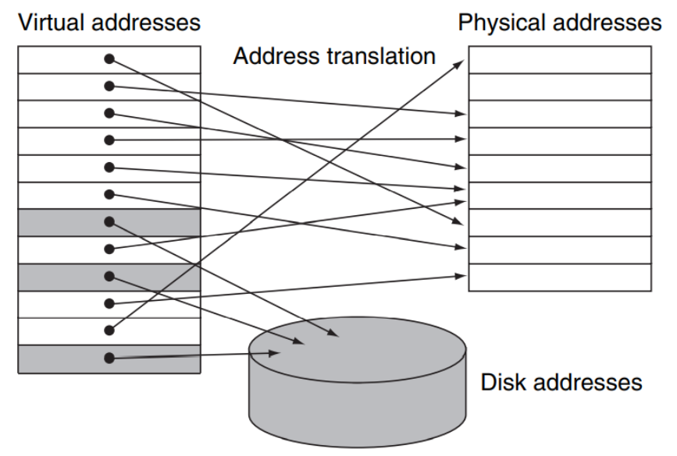
Advantages:
illusion of having more physical memory
program relocation
Protection 共享内存（只能允许改允许访问的数据）
实际上的 main memory（我们称之为 物理内存, physical memory）中的地址称为 物理地址, physical addresses；而我们给每一个程序内部使用到的内存另外编一套地址，称为 虚拟地址, virtual addresses；虚拟内存技术负责了这两个地址之间的转换 (address translation
虚拟地址比物理地址更大
缺页：实际上存在了硬盘上面

Slide 48
Page faults: the data is not in memory, retrieve it from disk
huge miss penalty（访问硬盘延迟巨大）, pages一般很大(e.g., 4KB，此时如下图，page offset就是12) ，减少缺页率全相联（因此没有tag）
减少页面错误很重要 (LRU) ， LRU一般用软件实现
write back
Notes:
传输比寻址快很多，所以整块整块写比写单个字效率高很多，因此适合write back
memory 作为 disk 的 "cache" 是 fully-associative 的，因此 physical page number 其实就是 cache 中的 "tag“,fully-associative 的 cache 并没有 index 这一字段
为什么要使用 fully-associative 的存储方式呢？这种方式的好处是失效率低，坏处是查询难度大。但是我们也讨论到了，page fault 的开销是非常大的，因此比较低的 page fault 的概率相对于额外的查询来说是非常划算的。
同样，由于读写磁盘是非常慢的，write through 的策略并不合适，因此在 virtual memory 的技术中，我们采取 write back 的方式

Slide 49
页表寄存器存page table起始地址
使用页表时，根据 virtual page number 找到对应 page table entry, PTE 在 page table 中的偏移，然后与 page table register 相加得到对应 entry 的 physical address，从中读取对应的 entry。其实就是说，page table 就是一个数组， page_table[i] 表示第 i 个 virtual page 对应的 physical page number。
Notes:
类比cache即可

Slide 50
Page faults 页错误
如果 valid bit = 1，那么转换完成；否则触发了 page fault，handle 之后再进行转换
当page fault发生时，操作系统将通过异常机制获得控制权，处理完之后再将控制交还给进程。操作系统要做的事情是在 secondary storage 中找到这一 page，将其放到 main memory 里（可能需要使用LRU替换策略与当前主存中的某个 page 交换），然后更新 page table
Virtual page

Slide 51
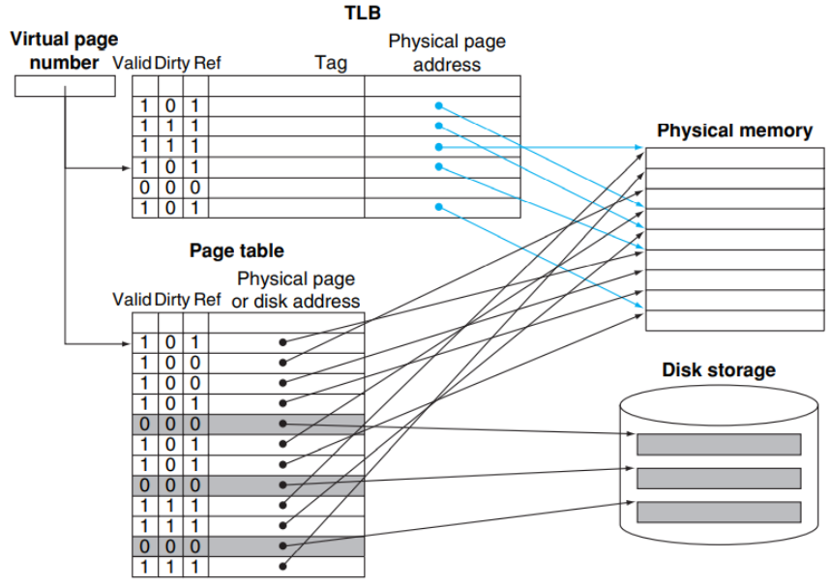
translation look-aside buffer （TLB）
实际上就是 page table 的专用 cache，一般采用全相联。把常用的值放在TLB里面（只有page table里面有的并且常用）
Notes:
使用页表时，我们根据 virtual page number 找到对应 page table entry 在 page table 中的偏移，然后与 page table register 相加得到对应 entry 的 physical address，从中读取对应的 entry。但是这种方法的效率存在问题。要访问 virtual address 对应的 physical address，我们首先要根据 page table register 和 page number 来找到页表在内存的位置，并在其中得到 page 对应的 frame number，这需要一次内存访问；然后我们根据 frame number 和 page offset 算出真实的 physical address，并访问对应的字节内容。即，访问一个字节需要两次内存访问，这会加倍原本的内存访问的时间，这是难以接受的

Slide 52
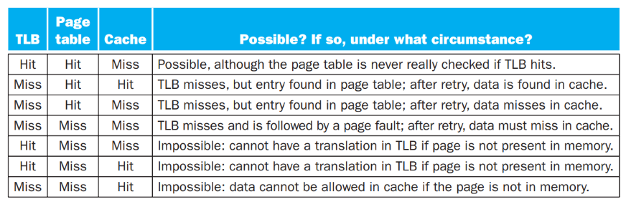
当 TLB miss 的时候，处理器去 page table 查找对应的项；如果发现对应项是 valid 的，那么就把他拿到 TLB 里（此时被替换掉的 TLB entry 的 dirty bit 如果是 1，也要写回 page table）；否则就会触发一个 page fault，然后在做上述的事
说明主存里有
cache里面有的主存里面一定会有

Slide 53
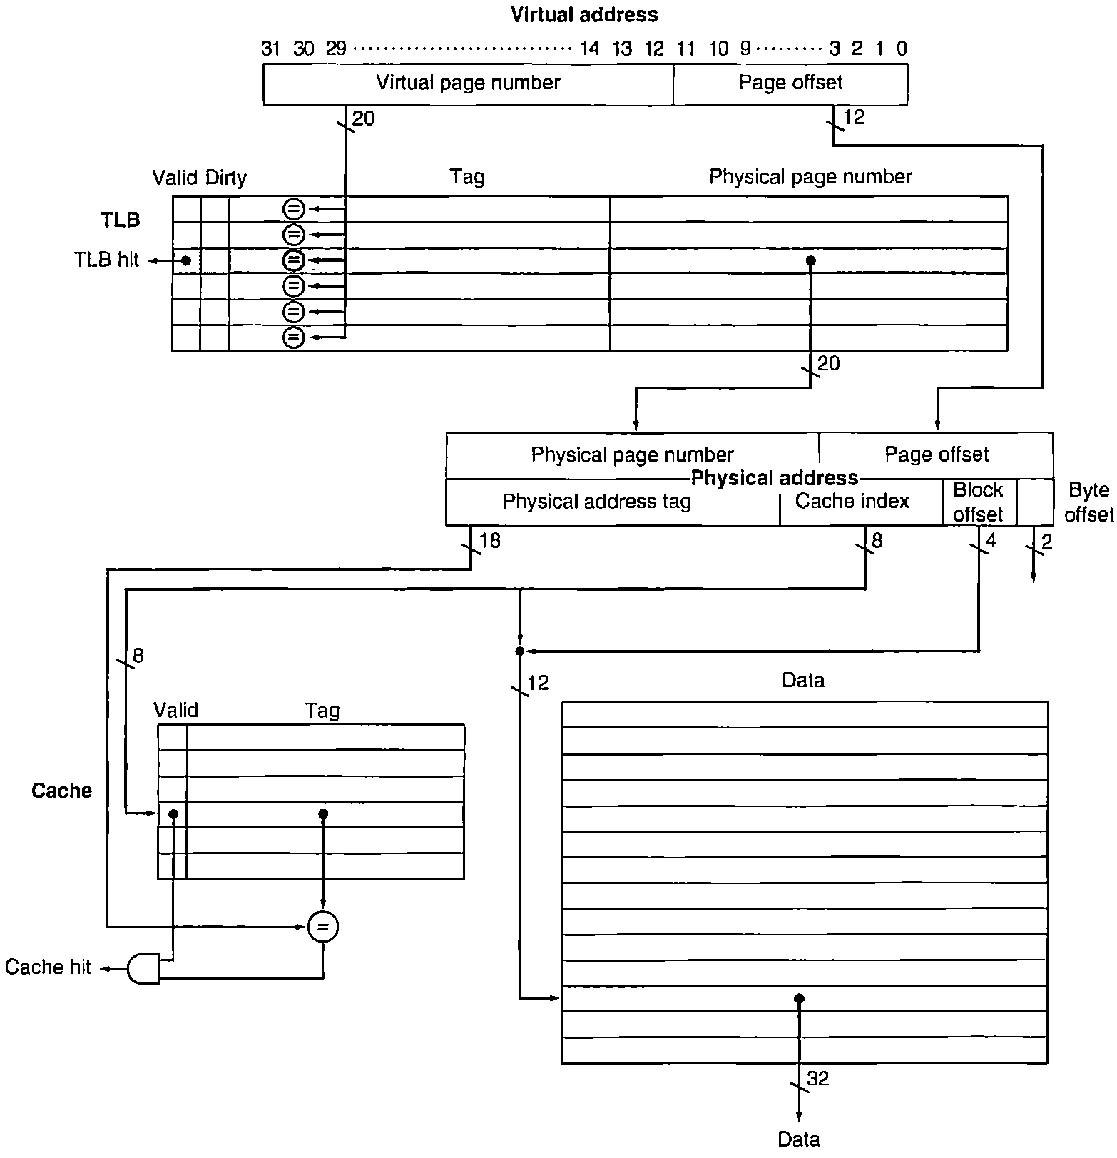
tag和data分开放
Example
快表
页表

Slide 54
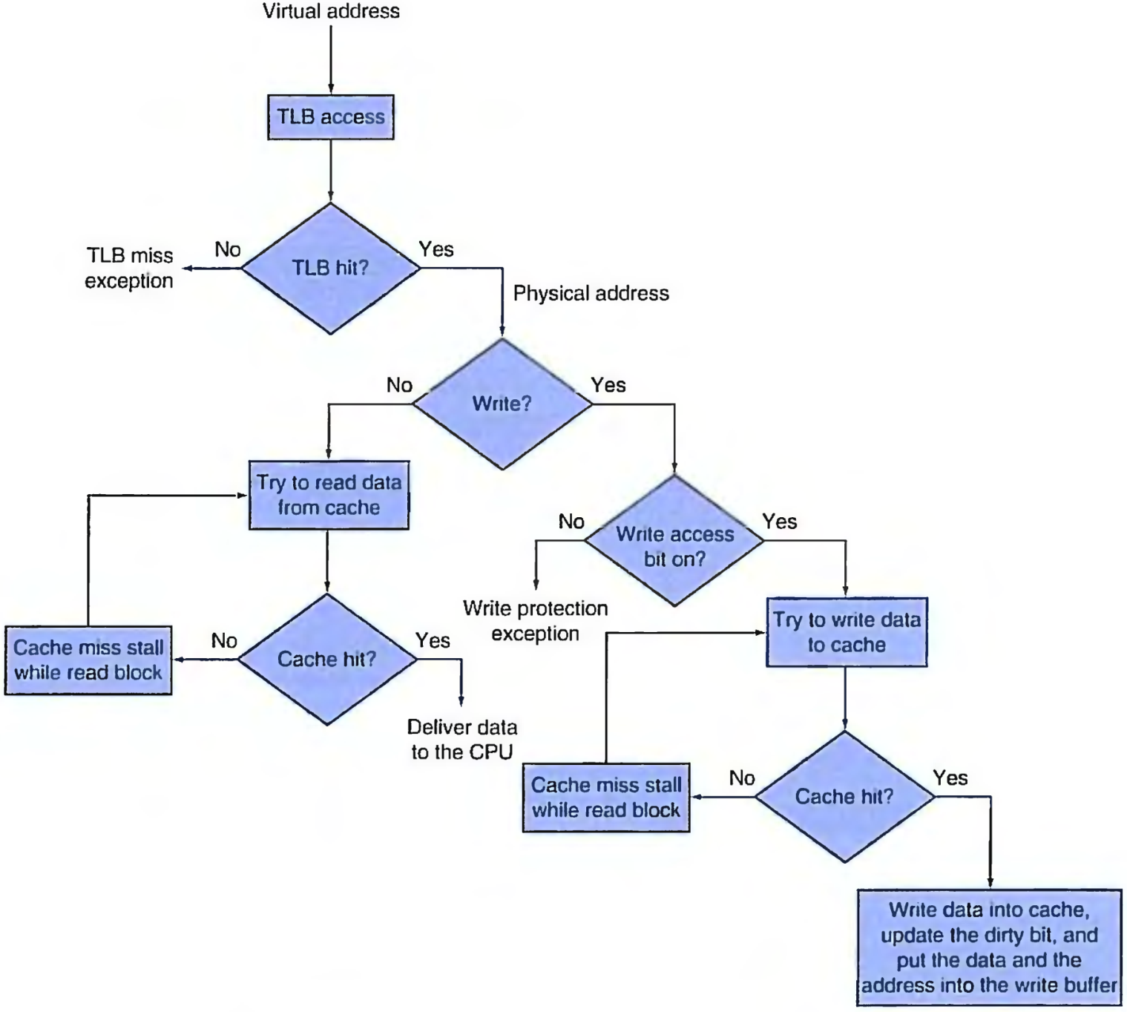
流程

Slide 55
内存保护
Different tasks can share parts of their virtual address spaces
Hardware support for OS protection
Privileged supervisor mode (aka kernel mode)
Privileged instructions
Page tables and other state information only accessible in supervisor mode
System call exception (e.g., ecall in RISC-V)

Slide 56
RISC-V System Instructions
Type | Mnemonic | Name
Mem ordering | fence.i | Instruction fence
 | fence | Fence
 | sfence.vm | Address translation fence
CSR access | csrrwi | CSR read/write immediate
 | csrrsi | CSR read/set immediate
 | csrrci | CSR read/clear immediate
 | csrrw | CSR read/write
 | csrrs | CSR read/set
 | csrrc | CSR read/clear
System | ecall | Environment call
 | ebreak | Environment breakpoint
 | sret | Supervisor exception return
 | wfi | Wait for interrupt

Slide 57
Handling TLB Misses and Page Faults
A TLB miss can indicate one of two possibilities:
1. The page is present in memory, and we need only create the missing TLB entry.
2. The page is not present in memory, and we need to transfer control to the operating system to deal with a page fault.
When we process the TLB miss, we will look for a page table entry to bring into the TLB. If the matching page table entry has a valid bit that is turned off, then the corresponding page is not in memory ,and we have a page fault, rather than just a TLB miss.
If the valid bit is on, we can simply retrieve the desired entry.

Slide 58
What to do when page fault ?
Once the operating system knows the virtual address that caused the page fault, it must complete three steps:
1. Look up the page table entry using the virtual address and find the location of the referenced page on disk.
2. Choose a physical page to replace; if the chosen page is dirty, it must be written out to disk before we can bring a new virtual page into this physical page.
3. Start a read to bring the referenced page from disk into the chosen physical page.

Slide 59
Page fault exceptions for data accesses are difficult to implement properly in a processor because of a combination of three characteristics:
1. They occur in the middle of instructions, unlike instruction page faults.
2. The instruction cannot be completed before handling the exception.
3. After handling the exception, the instruction must be restarted as if nothing had occurred.
restartable instruction
An instruction that can resume execution after an exception is resolved without the exception's affecting the result of the instruction.
handler
Name of a software routine invoked to "handle" an exception or interrupt.
unsnapped
A portion of the address space that cannot have page faults.

Slide 60
Memory Hierarchy summary

Slide 61
Finding a Block
Associativity | Location method | Tag comparisons
Direct mapped | Index | 1
n set associative | Set index, then search entries within the set | n
Fully associative | Search all entries | #entries
 | Full lookup table | 0
更高相关度associativity减少miss rate
Increases complexity, cost, and access time

Slide 62
Sources of Misses
Compulsory misses (cold start misses)
对一个块第一次访问时引发的 miss
Capacity misses
由于容量有限，再fully-associative cache ：某个块虽然访问过，但是由于容量不够被换出去了，再访问时就 miss 了
Conflict misses (collision misses)
在 set-associative 或 direct-mapped cache 中，某个块虽然访问过，但是由于这个组里的容量不够被换出去了，再访问时就 miss 了

Slide 63
Trade-offs
Design change | Effect on miss rate | Negative performance effect
Increase cache size | Decrease capacity misses | May increase access time
Increase associativity | Decrease conflict misses | May increase access time
Increase block size | Decrease compulsory misses | Increases miss penalty. For very large block size, may increase miss rate due to pollution.

Slide 64
FSM

Slide 65
Example cache characteristics
Direct-mapped, write-back(hit), write allocate(miss)
Block size: 4 words (16 bytes) 决定offset
Cache size: 16 KB (1024 blocks) 决定index
32-bit byte addresses 决定 tag = 长度-index-offset
Valid bit and dirty bit per block
Blocking cache
CPU waits until access is complete
31
14
13
4
3
0
Tag
Index
Offset
18 bits
10 bits
4 bits

Slide 66
Interface Signals
CPU
Cache
Memory
Read/Write
Read/Write
Valid
Valid
Address
32
Address
32
Write Data
32
Write Data
128
Read Data
32
Read Data
128
Ready
Ready
Multiple cycles per access, Ready is invalid until data is read/write back

Slide 67
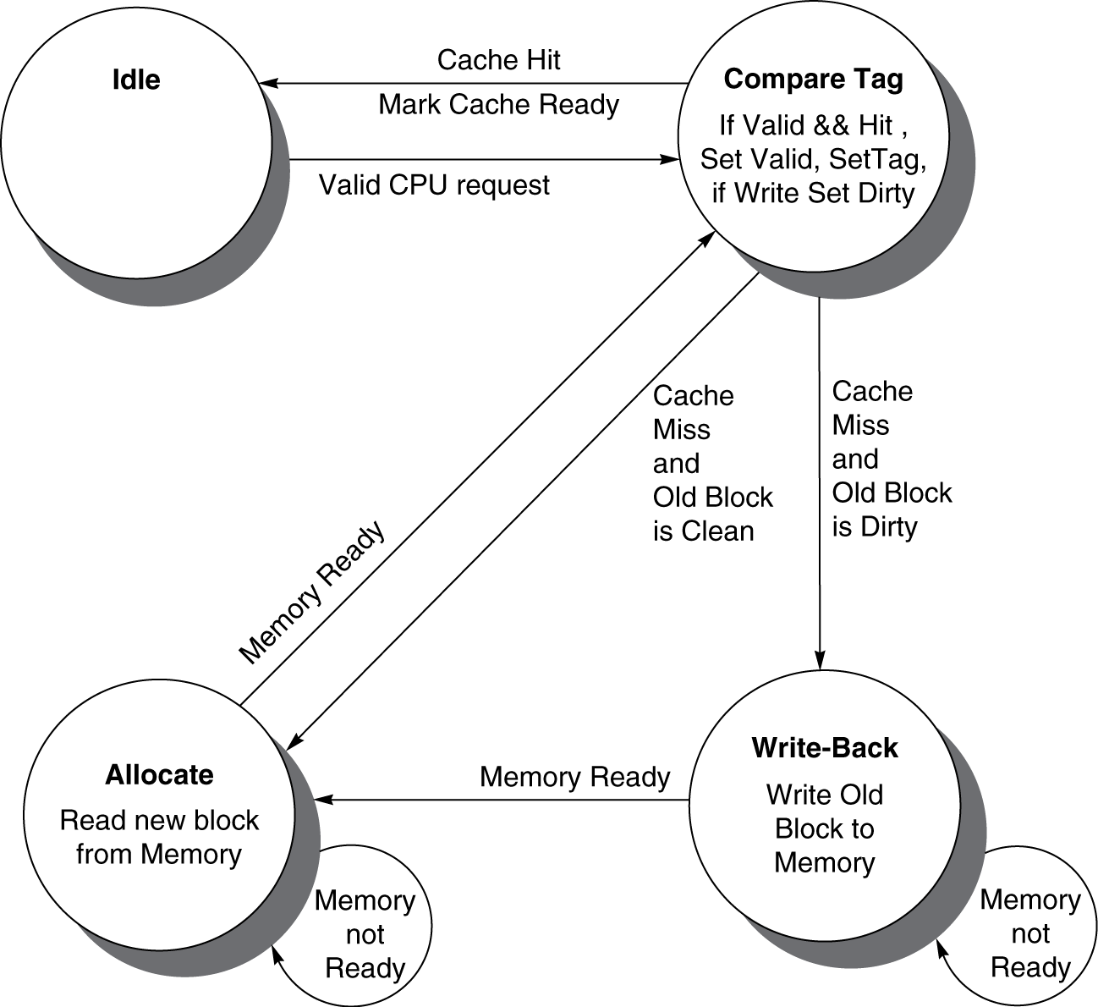
可以分成标签比较、读取两部分，现在这样可能要把时钟周期设置得比较长

Slide 68
Virtual Machine

Slide 69
Virtual Machine Monitor 都是在用户模式跑
虚拟机上可以跑虚拟机

